Slide 1

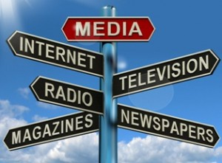
KOMUNIKASI MASSA

Slide 2
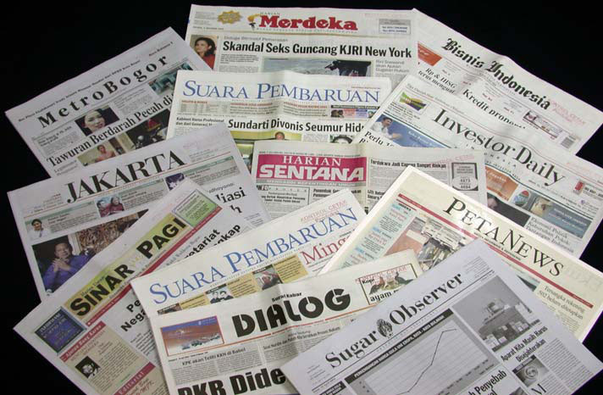

Slide 3
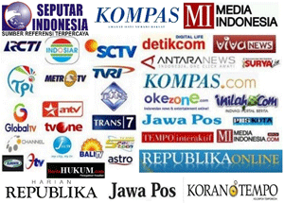

Slide 4


Slide 5
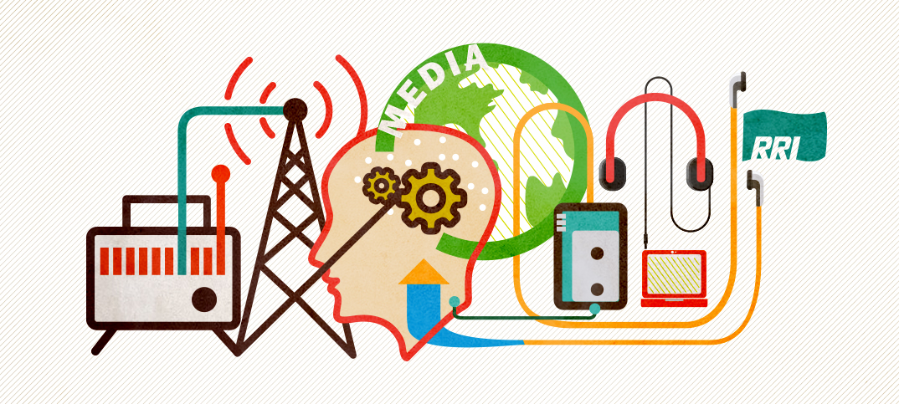

Slide 6
Pengertian
Komunikasi massa adalah proses komunikasi yang dilakukan melalui media massa dengan berbagai tujuan komunikasi dan untuk menyampaikan informasi kepada khalayak luas.

Slide 7
Unsur-unsur komunikasi massa
Komunikator
Media massa
Informasi (pesan) massa
Gatekeeper
Khalayak (publik)
Umpan balik

Slide 8
Komunikator
Pihak yg mengandalkan media massa teknologi telematika modern sehingga dalam meyebarkan suatu informasi, maka informasi ini dgn cepat ditangkap oleh publik
Komunikator dlm penyebaran informasi mencoba berbagi informasi, pemahaman, wawasan, dan solusi-solusi dgn massa yg tersebar tanpa diketahui dgn jelas keberada mereka
Komunikator juga berperan sbg sumber pemberitaan yg mewakili institusi formal yg sifatnya mencari keuntungan dari penyebaran informasi

Slide 9
Media massa
Adalah media komunikasi dan informasi yang melakukan penyebaran informasi secara massal dan dapat diakses oleh masyarakat secara massal

Slide 10
Informasi massa
Adalah informasi yang diperuntukkan kepada masyarakat secara massal, bukan informasi yang hanya boleh dikonsumsi oleh pribadi.
Informasi massa adalah milik publik, bukan ditujukan kepada individu masing-masing.

Slide 11
Gatekeeper
Adalah penyeleksi informasi yang akan disiarkan atau tidak disiarkan.
Memiliki kewenangan untuk memperluas, membatasi informasi yang akan disiarkan.
Terdiri dari wartawan, desk surat kabar, editor, penerima telpon, dll

Slide 12
Khalayak
Adalah massa yang menerima informasi massa yang disebarkan oleh media massa
(publik pendengar dan pemirsa media massa)

Slide 13
Umpan balik
Sifatnya tertunda, tetapi karena perkembangan teknologi, konsep umpan balik telah dikoreksi karena dianggap tradisional dan sudah mulai ditinggalkan.
Saat ini media massa telah banyak melakukan komunikasi interaktif antara komunikator dengan publik (melalui media telepon, internet)

Slide 14
Konsep massa
Jumlahnya besar
Tersebar di mana-mana
Tidak saling kenal
Tidak bisa dibedakan satu dengan lainnya
Sebagian anggota massa memiliki negative image/skeptis terhadap pemberitaan media massa
Sukar diorganisir
Merupakan refleksi dari kehidupan sosial secara luas

Slide 15
Proses komunikasi massa
Menurut Denis McQuail:
1. Melakukan distribusi dan penerimaan informasi dalam skala besar
2. Komunikator lebih dominan (cenderung satu arah)
3. Berlangsung secara asimetris, menyebabkan komunikasinya datar dan bersifat sementara
4. Berlangsung impersonal (nonpribadi) dan tanpa nama
5. Berlangsung berdasarkan pada hubungan-hubungan kebutuhan (market) di masyarakat

Slide 16
Karakteristik komunikasi massa
Dilakukan oleh institusi sosial (lembaga media/pers) atau disebut komunikator melembaga (institutionallized Communicator) dan profesional
Umumnya bersifat 1 arah, walaupun ada ruang untuk interaktif
Umumnya umpan balik tertunda (delayed feedback) atau tidak langsung (inderect feedback)
Selalu ada proses seleksi informasi
Pesan bersifat umum/universal dan ditujukan kpd orang banyak/khalayak luas
Menimbulkan keserempakan (simultaneous) dan keserentakan (instaneuos) penerimaan oleh massa.
Komunikan bersifat anonim dan heterogen, tidak saling kenal
Membidik sasaran tertentu (segmented)

Slide 17
Fungsi Komunikasi massa
Fungsi pengawasan: peringatan, kontrol sosial & persuasi
Fungsi social learning: guiding & pendidikan sosial kpd masyarakat
Fungsi penyampai informasi
Fungsi transformasi budaya
Hiburan

Slide 18
Fungsi media sbg kekuatan sosial dan kultural (menurut Denis McQuail)
Industri pencipta lapangan kerja, barang, dan jasa serta menghidupkan industri lain
Sumber kekuatan, alat kontrol, manajemen, dan inovasi masyarakat
Lokasi (forum) untuk menampilkan peristiwa masyarakat
Wahana pengembangan kebudayaan – tata cara, mode, gaya hidup, dan norma
Sumber dominan pencipta citra individu, kelompok, dan masyarakat

